Slide 1
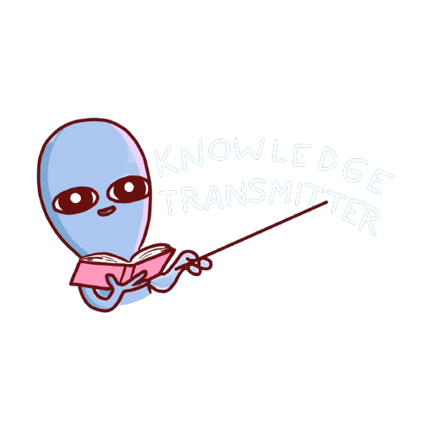
LÍNGUA INGLESA
1º ano
Professor Ânderson Martins

Slide 2
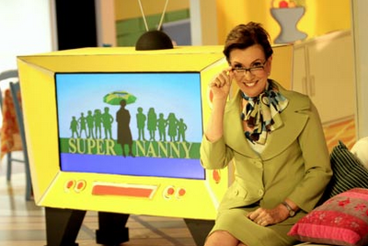
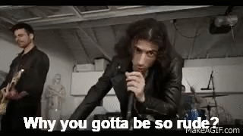
Hoje nós vamos aprender educação.
Being polite (ser educado)
Being impolite (ser mal-educado)

Slide 3

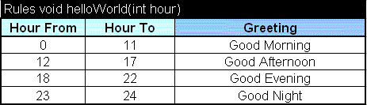

Slide 4







How are you?
I am________
ANGRY
SLEEPY
ANXIOUS
SAD
HAPPY
HUNGRY
FINE

Slide 5

She is HAPPY

Slide 6
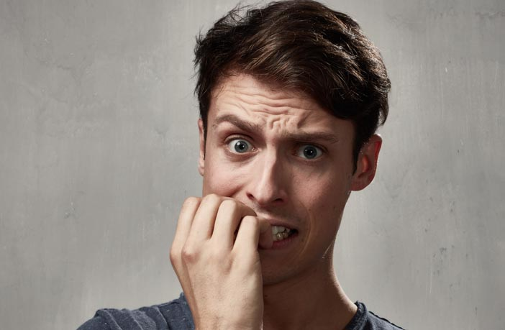
He is ANXIOUS

Slide 7

She is FINE

Slide 8
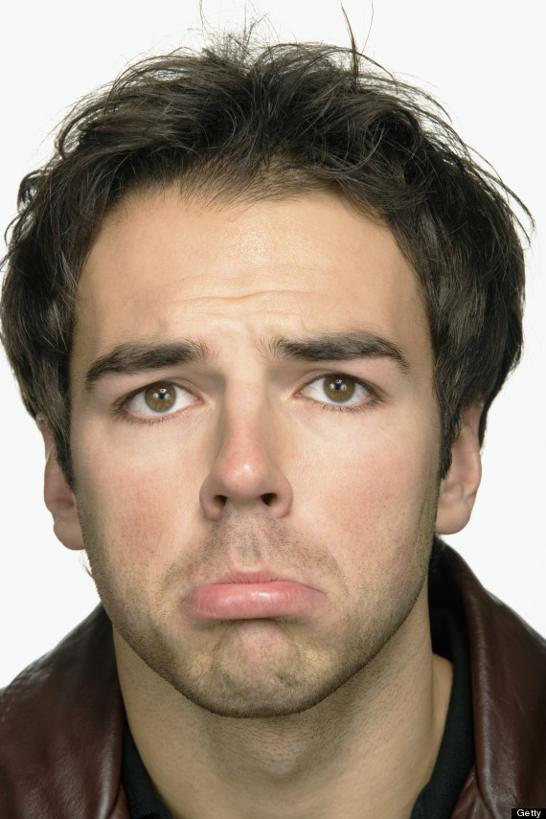
He is SAD

Slide 9
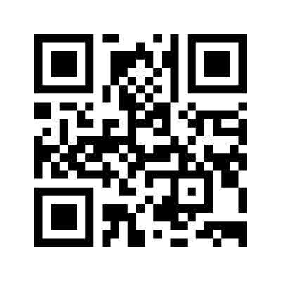
https://www.menti.com/eaer4ozp71
ANGRY
SLEEPY
ANXIOUS
SAD
HAPPY
HUNGRY
FINE

Slide 10
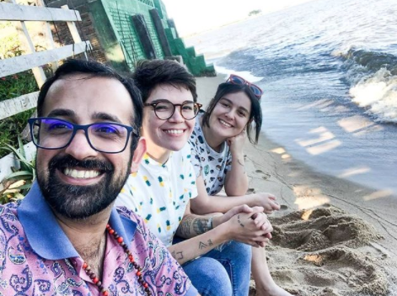
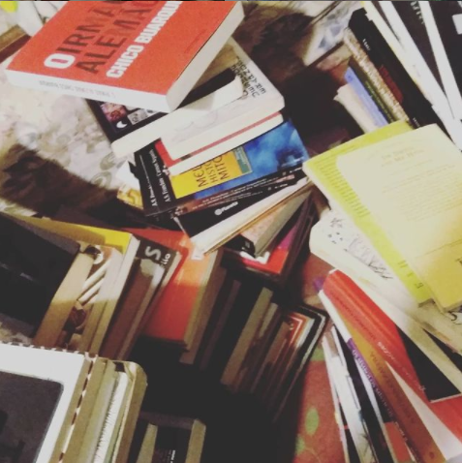

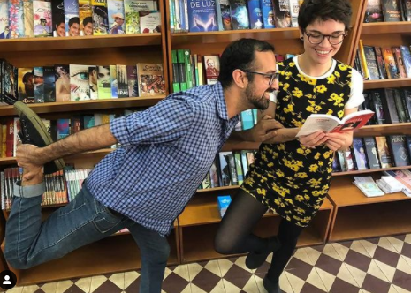
What are you like?
Como vocês são?
amigável
trabalhador
Engraçado (eu tento)

Slide 11
What are you like?
Como vocês são?
friendly
hardworking
funny

Slide 12






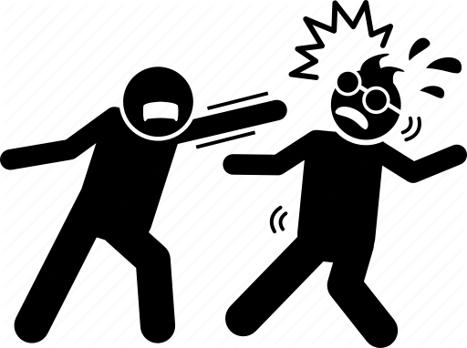





What are you like?
Hard-working
Vain
funny
Envy
Easy going
Lazy
Aggressive
Moody
Chatty
Friendly
Grumpy
Organized

Slide 13
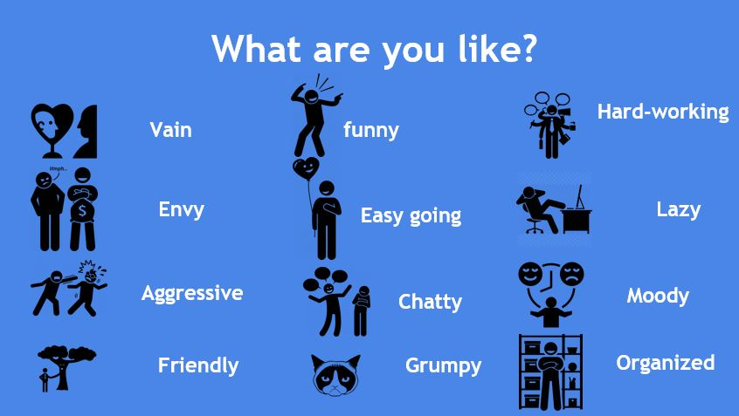
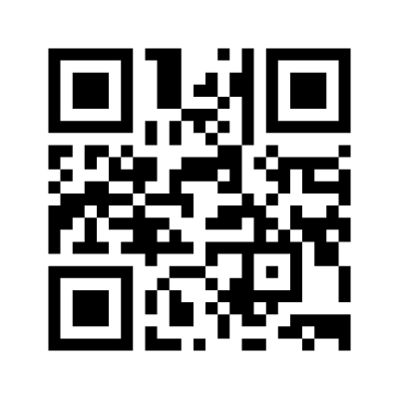
https://www.menti.com/yotuv4ef5v

Slide 14
Zodiac Signs( signos do zodiaco)
Vocês acreditam em zodiaco?
Qual é o seu signo?What is your sign?

Slide 15
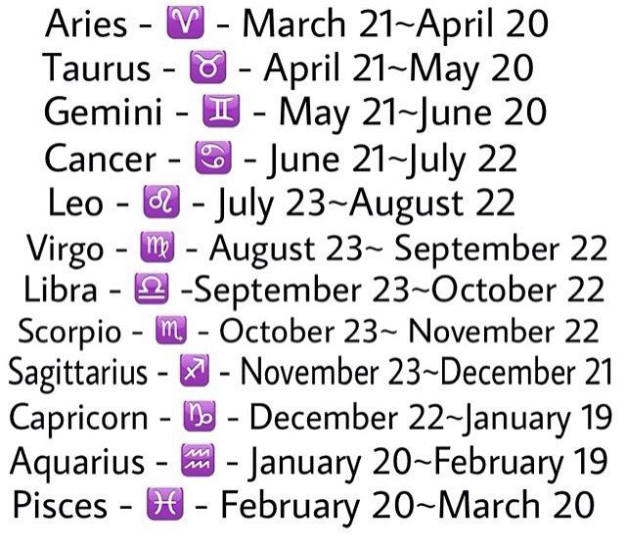
https://www.menti.com/eaer4ozp71

